Slide 1
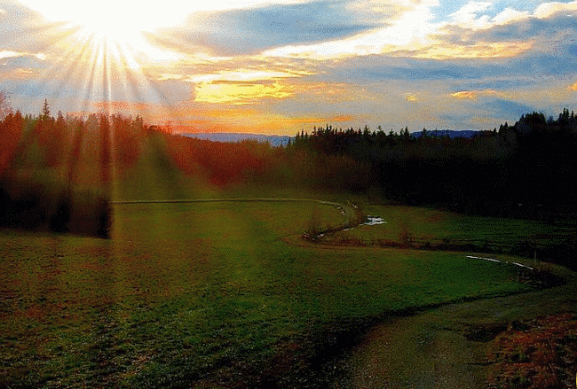

Slide 2
Опять май на белом свете.
На нашей радостной планете
Природа снова оживает,
Звенит, цветет, благоухает.

Slide 3
И это чудо в этом зале,
Каких мы школьников собрали!
Здесь море умных, чистых глаз,
Здесь молодость чарует нас.

Slide 4
Здесь души полны ожиданьем,
Любви нечаянным признаньем,
Царит торжественно волненье,
Звучит привычное вступленье

Slide 5
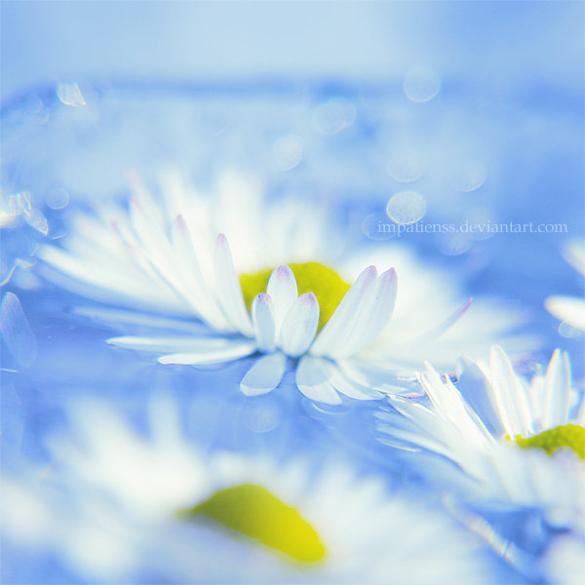
Для всех, кто миг сей долго ждал,
Настал он, радостно настал…

Slide 6
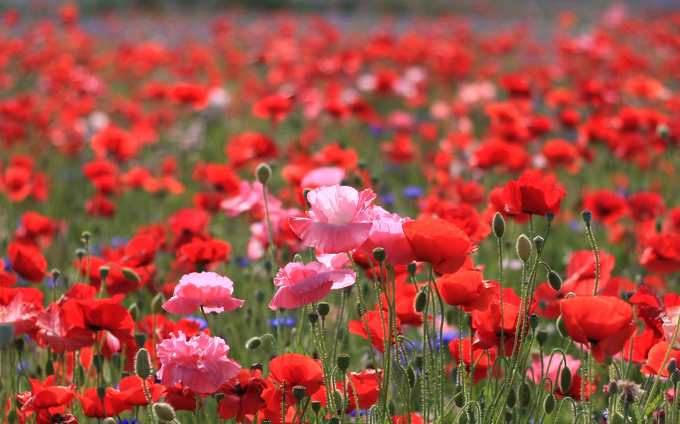
Песня
«Мы актеры, мы таланты!»
в исполнении Сатемировой Айжан
и Жигаловой Елены

Slide 7
«Мы зажигаем огни »

Slide 8
«Мы зажигаем огни »

Slide 10
С ДНЕМ РОЖДЕНИЯ!!!

Slide 11
Дорохина Лилия Александровна!
С днем рождения!

Slide 12
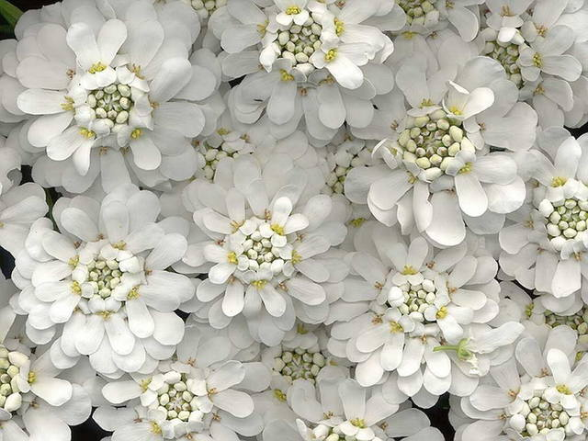
Песня «Именинница»
в исполнении Гнилозубовой Галины
и Парыгиной Ирины

Slide 14
Номинация
«Первые шаги»

Slide 15
Антонова Алена
Мартынюк Кирилл
Потапенко Олеся

Slide 16
Танец «Белые крылья»

Slide 17
Номинация
«Успешный дебют»

Slide 18
Гусак Дмитрий
Мовчан Елизавета
Зинченко Виктория
Ваценко Даниил
Динер Ольга
Токасеев Андрей

Slide 19
Топоркова Полина
Потапенко Полина
Климко Анна
Максимова Белла
Рузалиева Рузихон
Токарева Арина
Думма Анастасия

Slide 20
Климко Павел
Фрикель Никита
Потапенко Дарина
Петряков Александр
Токарев Илья
Ступакова Анна
Иванов Александр
Лаврова Светлана
Серафимова Мария
Пирожков Евгений
Авдиенко Яна
Широкорад Станислав
Игнатенко Ксения

Slide 21
Песня «Весна»
в исполнении 5 класса

Slide 22
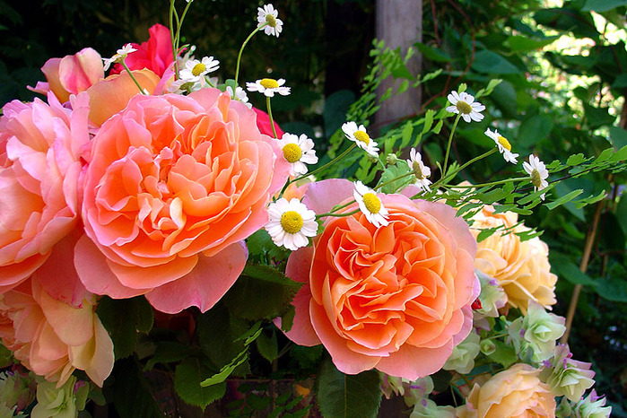
Танец «Ча-ча-ча»
в исполнении Мартынюка Кирилла
и Потапенко Олеси

Slide 23
Номинация
«Наша надежда»

Slide 24
Долгопол Екатерина
Долгопол Андрей
Изоитко Анна
Кондукторов Павел
Рузалиев Мухамед

Slide 25
Акрамов Сарфароз
Петряков Андрей
Максимова Алена
Линде Анастасия
Дорохина Ирина
Анохина Елена

Slide 26
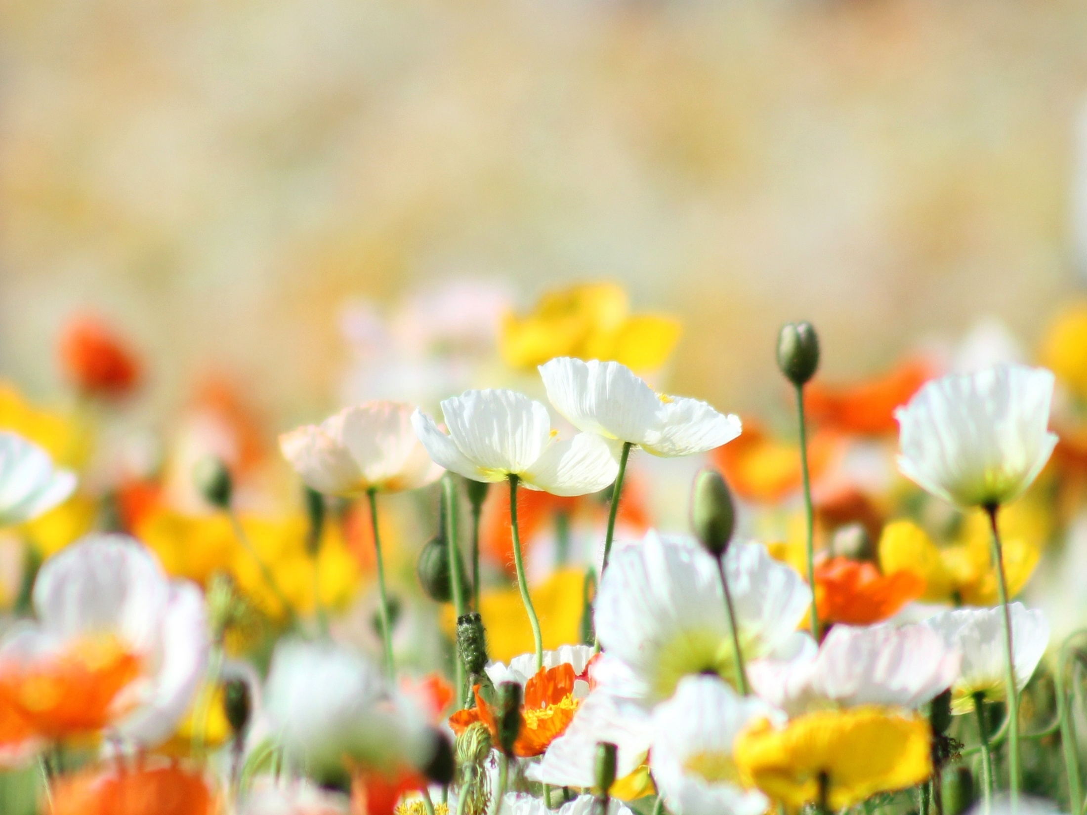
Выступление 3 класса

Slide 27
Номинация
«К вершине олимпа!»»

Slide 28
Борисова Елена
Максимова Алена
Титова Анна

Slide 29
Песня «Грюн-грюн»
в исполнении девочек
6 и 7 классов

Slide 30
Номинация
«Заявка на успех»

Slide 31
Найман Анастасия
Титова Анна
Гнилозубова Ангелина

Slide 32
Багин Николай
Ваценко Александр

Slide 33
Песня «Разукрасим все планеты»
в исполнении
Дорохиной Ирины и Линде Анастасии

Slide 34
Номинация
«Вдохновение»

Slide 35
Тюляев Денис
Борисова Елена
Антонова Дарья
Стрельцова Арина
Лысякова Яна

Slide 36
Абуталипов Ренат
Ломтева Алина
Лумпов Дмитрий
Мелихов Никита

Slide 37
Песня «Может знает лес»
в исполнении Титовой Анны
и Максимовой Алены

Slide 38
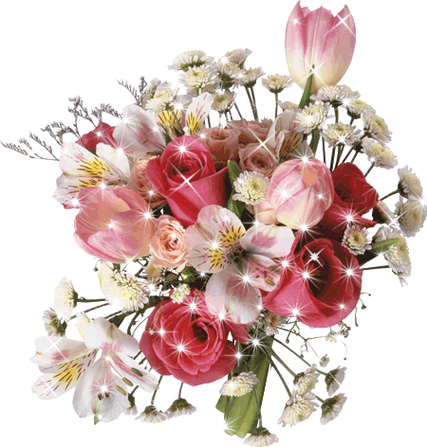

Slide 39
Номинация
«Гордость школы»

Slide 40
Начальные классы:
1 место: 3 класс
2 место: 4 класс
3 место: 2 класс

Slide 42
Старшие классы:
1 место: 7 класс
2 место: 6 класс
3 место: 11 класс

Slide 44
Песня «Бедный ежик»
в исполнении Дорохиной Ирины
и Климко Анны

Slide 45
Песня
исполняет Антонова Татьяна

Slide 46
Спасибо за сотрудничество!

Slide 47
Песня Мамонтенка
исполняет Жигалова Елена

Slide 48
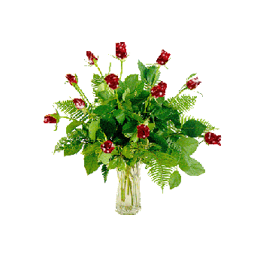
Песня
«Я рожден в Советском союзе»
исполняют обучающиеся
Тавричанской школы

Slide 50
3 место
Жигалова Елена Викторовна
Васина Анастасия Сергеевна
Чернышев Иван Николаевич

Slide 51
2 место
Михайленко Галина Ивановна
Антонова Нина Ивановна
Дорохина Ирина Николаевна

Slide 52
1 место
Якоб Светлана Ивановна
Сатемирова Айжан Аягановна

Slide 53
Песня «Алые паруса»
в исполнении 9 класса

Slide 54
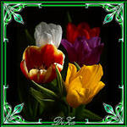
Подведение итогов

Slide 55
3 место
Максимова Алена, 6 класс

Slide 56
2 место
Дорохина Ирина, 6 класс

Slide 57
1 место
Линде Анастасия, 6 класс

Slide 58
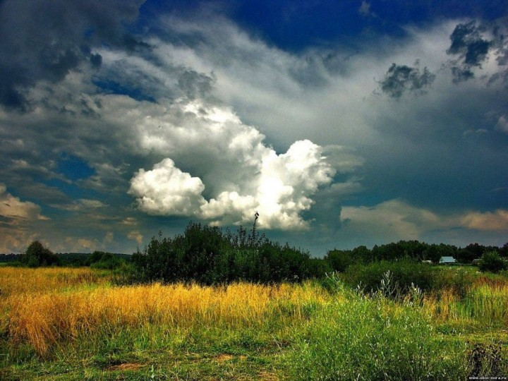
Песня «Омская лирическая»
в исполнении
Гнилозубовой Галины
и Парыгиной Ирины

Slide 61
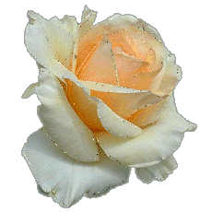
Спасибо за внимание!

